Slide 2
Mejorar la rendición de cuentas de las finanzas públicas es fundamental para lograr objetivos de desarrollo global

Slide 3
Metodología: la Encuesta de Presupuesto Abierto
Independiente
Comparable
Bianual
Basada en estándares internacionales
Notes:
The Open Budget Survey is the world’s only independent comparable measure of budget transparency, participation, and oversight. Other public finance assessments mostly rely on government self-reporting, but the Open Budget Survey is implemented by independent researchers based in each of the countries surveyed who conduct analysis to determine the answers to 140 actual ques-tions, and the results are reviewed by an anonymous expert. Governments in all survey countries are also invited to review and comment on the results, and many do so.
The bulk of the questions examine the amount of budget information that is made available to the public through eight key budget documents. Based on the answers to 109 questions, each country is given a score between 0 and 100 on the Open Budget Index (OBI) – a broad, comparable measure of budget transparency. Previous results have been widely used by individual country governments and civil society organizations, as well as by multistakeholder and sector-specific transparency and accountability initiatives, to improve the disclosure of budget information. The Survey also consists of 16 questions examining opportunities for public participation in budget processes, and 15 questions examining the strength of the two formal oversight institu-tions, the legislature and the supreme audit institution.

Slide 4
Los expertos de los países completan la encuesta
Revisión del IBP
Revisión externa
Revisión del gobierno
Revisión final del IBP
Metodología: el proceso de investigación
Proceso de 18 meses

Slide 5
Metodología: el ecosistema de la rendición de cuentas
Transparencia
Participación
Vigilancia
109 indicadores que miden la transparencia
(el Índice de Presupuesto Abierto)
16 indicadores que miden las oportunidades para la participación pública
15 indicadores que miden la fortaleza de la legislatura y los auditores
Transparencia

Slide 6
La Encuesta de Presupuesto Abierto 2015: hallazgos clave
La mayor parte de la población del mundo vive en países que proveen insuficiente información presupuestaria.
Entre 2012 y 2015, el mundo hizo escasos progresos hacia una mayor transparencia. Los países menos transparentes lograron importantes avances.
Los problemas asociados con la falta de transparencia están intensificados por una participación pública inadecuada y vigilancia débil.
De los 102 países encuestados, solo cuatro tienen un desempeño adecuado en los tres pilares de la rendición de cuentas presupuestaria.

Slide 7
La mayor parte de la población vive en países que proveen insuficiente información presupuestaria

Slide 8
Distribución de países en función del Índice de Presupuesto Abierto
El puntaje promedio para todos los países de la encuesta es de 45 de 100.
78 países tienen un puntaje de 60 o menos, lo que significa que proveen información insuficiente.
17 países tienen un puntaje de 20 o menos, lo que significa que proveen información escasa al público o no la proveen.
Notes:
Average score:45
78/102 countries provide insufficient information
17 countries score less than 20
1/3 of the budget documents assessed for all countries are not published

Slide 9
Existen serias carencias en la información
Un tercio de los documentos presupuestarios que deberían estar a disposición del público no se publican.
16 países no publican el Proyecto de presupuesto del ejecutivo, un documento presupuestario fundamental para un país.
Incluso cuando los documentos presupuestarios se publican, con frecuencia carecen de detalles importantes.
Notes:
Average score:45
78/102 countries provide insufficient information
17 countries score less than 20
1/3 of the budget documents assessed for all countries are not published

Slide 10
Características de los países con diferentes niveles de transparencia
Países con desempeño débil
Países con desempeño limitado
Países con el mejor desempeño
PIB promedio per cápita de $14.000; muchas economías que dependen del petróleo.
Mezcla de democracias autocráticas y débiles.
La menor libertad de prensa.
Se perciben como los más corruptos.
PIB promedio per cápita de $11.000
Mezcla de democracias fuertes y débiles.
Se perciben como menos corruptos que los países con desempeño débil.
PIB promedio per cápita de $27.000
Mayormente democracias fuertes.
La mayor libertad de prensa.
Se perciben como los menos corruptos.
Notes:
Average score:45
78/102 countries provide insufficient information
17 countries score less than 20
1/3 of the budget documents assessed for all countries are not published
Even if documents are published, many still provide insufficient information. For instance, for countries that score below 40, the average subscore of the EBP is 39. For countries 41-60, the average subscore is 55, countries 61-100, it is 74.

Slide 11
Entre 2012 y 2015, se lograron importantes avances en materia de transparencia en los países menos transparentes

Slide 12
El progreso global ha sido modesto...
El puntaje promedio global en el Índice de Presupuesto Abierto aumentó de 43 a 46 en los 100 países para los cuales tenemos datos comparables.
Los países han aumentado sus puntajes por un promedio de 10 puntos desde que se los encuestó por primera vez.
Los mayores avances se produjeron en países que eran los menos transparentes.
Notes:
Between 2012 and 2015, governments increased the amount
of budget information available to the public. This is reflected
in a three point increase in the average OBI score from 43 to 46 among
the 100 countries for which there are comparable data.
Moreover, as explained in Annex B, the average improvement in OBI scores would have been modestly larger if the Survey had not been modified.
Further, the global average masks significant progress among those countries that were least transparent in 2012. Specifically:
■ Among the 41 countries considered weak performers in2012 (with OBI scores of 40 or less), the average transparency score increased 10 points by 2015 (18 to 28).
■ Eleven of these countries increased their OBI scores by 20 points or more. These countries are Benin, Burkina Faso, Cameroon, Democratic Republic of Congo, Dominican
Republic, Kyrgyz Republic, Rwanda, Senegal, Tunisia, Yemen, and Zambia.
■ The weakest performers – those with the lowest initial scores – showed the greatest gains. Countries providing scant or no information in 2012 (with OBI scores of 20 or less) increased their scores by an average of 14 points.

Slide 13
...pero algunos países han logrado un progreso notable
La República de Kirguistán duplicó su puntaje, de 20 a 54.
Túnez cuadriplicó su puntaje, de 11 a 42.
África francófona logró avances considerables, el puntaje promedio entre los ocho países encuestados aumentó en más de 20 puntos.
Notes:
Between 2012 and 2015, governments increased the amount
of budget information available to the public. This is reflected
in a three point increase in the average OBI score from 43 to 46 among
the 100 countries for which there are comparable data.
Moreover, as explained in Annex B, the average improvement in OBI scores would have been modestly larger if the Survey had not been modified.
Further, the global average masks significant progress among those countries that were least transparent in 2012. Specifically:
■ Among the 41 countries considered weak performers in2012 (with OBI scores of 40 or less), the average transparency score increased 10 points by 2015 (18 to 28).
■ Eleven of these countries increased their OBI scores by 20 points or more. These countries are Benin, Burkina Faso, Cameroon, Democratic Republic of Congo, Dominican
Republic, Kyrgyz Republic, Rwanda, Senegal, Tunisia, Yemen, and Zambia.
■ The weakest performers – those with the lowest initial scores – showed the greatest gains. Countries providing scant or no information in 2012 (with OBI scores of 20 or less) increased their scores by an average of 14 points.

Slide 14
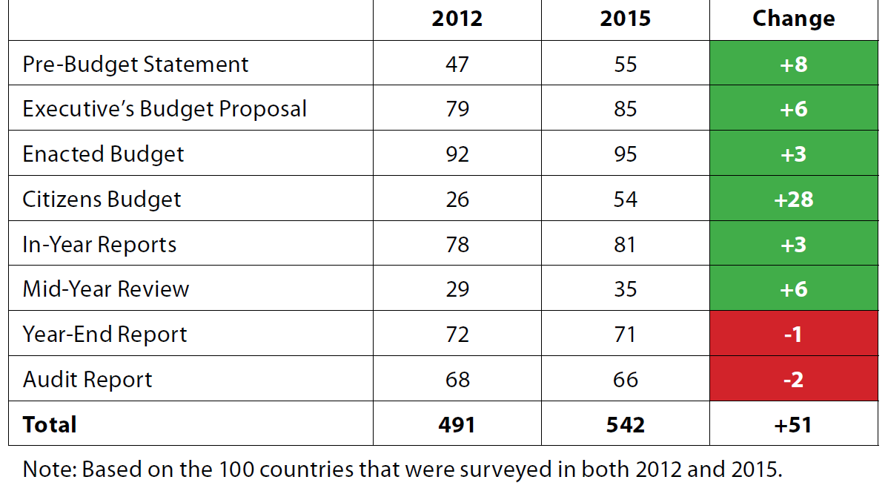
Se publican más documentos presupuestarios
Cantidad de documentos presupuestarios publicados (2012 y 2015)
Notes:
Between 2012 and 2015, governments increased the amount
of budget information available to the public. This is reflected
in a three point increase in the average OBI score from 43 to 46 among
the 100 countries for which there are comparable data.
Moreover, as explained in Annex B, the average improvement in OBI scores would have been modestly larger if the Survey had not been modified.
Further, the global average masks significant progress among those countries that were least transparent in 2012. Specifically:
■ Among the 41 countries considered weak performers in2012 (with OBI scores of 40 or less), the average transparency score increased 10 points by 2015 (18 to 28).
■ Eleven of these countries increased their OBI scores by 20 points or more. These countries are Benin, Burkina Faso, Cameroon, Democratic Republic of Congo, Dominican
Republic, Kyrgyz Republic, Rwanda, Senegal, Tunisia, Yemen, and Zambia.
■ The weakest performers – those with the lowest initial scores – showed the greatest gains. Countries providing scant or no information in 2012 (with OBI scores of 20 or less) increased their scores by an average of 14 points.

Slide 15
A pesar del progreso, el entusiasmo debe moderarse
El progreso se ha producido desde una base baja.
Algunos países han retrocedido.
Doce países permanecieron en el nivel más bajo del Índice de Presupuesto Abierto cada vez que fueron encuestados.
En muchos países, hay una volatilidad considerable en las prácticas de divulgación.
Notes:
Between 2012 and 2015, governments increased the amount
of budget information available to the public. This is reflected
in a three point increase in the average OBI score from 43 to 46 among
the 100 countries for which there are comparable data.
Moreover, as explained in Annex B, the average improvement in OBI scores would have been modestly larger if the Survey had not been modified.
Further, the global average masks significant progress among those countries that were least transparent in 2012. Specifically:
■ Among the 41 countries considered weak performers in2012 (with OBI scores of 40 or less), the average transparency score increased 10 points by 2015 (18 to 28).
■ Eleven of these countries increased their OBI scores by 20 points or more. These countries are Benin, Burkina Faso, Cameroon, Democratic Republic of Congo, Dominican
Republic, Kyrgyz Republic, Rwanda, Senegal, Tunisia, Yemen, and Zambia.
■ The weakest performers – those with the lowest initial scores – showed the greatest gains. Countries providing scant or no information in 2012 (with OBI scores of 20 or less) increased their scores by an average of 14 points.

Slide 16
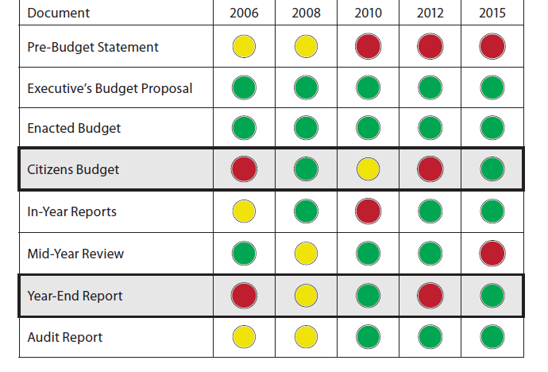
Por ejemplo, en Ghana...
Disponibilidad de documentos presupuestarios en Ghana
Notes:
Between 2012 and 2015, governments increased the amount
of budget information available to the public. This is reflected
in a three point increase in the average OBI score from 43 to 46 among
the 100 countries for which there are comparable data.
Moreover, as explained in Annex B, the average improvement in OBI scores would have been modestly larger if the Survey had not been modified.
Further, the global average masks significant progress among those countries that were least transparent in 2012. Specifically:
■ Among the 41 countries considered weak performers in2012 (with OBI scores of 40 or less), the average transparency score increased 10 points by 2015 (18 to 28).
■ Eleven of these countries increased their OBI scores by 20 points or more. These countries are Benin, Burkina Faso, Cameroon, Democratic Republic of Congo, Dominican
Republic, Kyrgyz Republic, Rwanda, Senegal, Tunisia, Yemen, and Zambia.
■ The weakest performers – those with the lowest initial scores – showed the greatest gains. Countries providing scant or no information in 2012 (with OBI scores of 20 or less) increased their scores by an average of 14 points.

Slide 17
Los problemas asociados con la transparencia insuficiente están intensificados por una participación pública inadecuada y vigilancia débil

Slide 18
La mayoría de los países no provee oportunidades para la participación pública
El puntaje promedio para la participación es de solo 25 de 100.
82 países tienen un desempeño débil en ofrecerle al público oportunidades para participar.
Solo siete países brindan oportunidades adecuadas para la participación pública.
Notes:
Between 2012 and 2015, governments increased the amount
of budget information available to the public. This is reflected
in a three point increase in the average OBI score from 43 to 46 among
the 100 countries for which there are comparable data.
Moreover, as explained in Annex B, the average improvement in OBI scores would have been modestly larger if the Survey had not been modified.
Further, the global average masks significant progress among those countries that were least transparent in 2012. Specifically:
■ Among the 41 countries considered weak performers in2012 (with OBI scores of 40 or less), the average transparency score increased 10 points by 2015 (18 to 28).
■ Eleven of these countries increased their OBI scores by 20 points or more. These countries are Benin, Burkina Faso, Cameroon, Democratic Republic of Congo, Dominican
Republic, Kyrgyz Republic, Rwanda, Senegal, Tunisia, Yemen, and Zambia.
■ The weakest performers – those with the lowest initial scores – showed the greatest gains. Countries providing scant or no information in 2012 (with OBI scores of 20 or less) increased their scores by an average of 14 points.

Slide 19
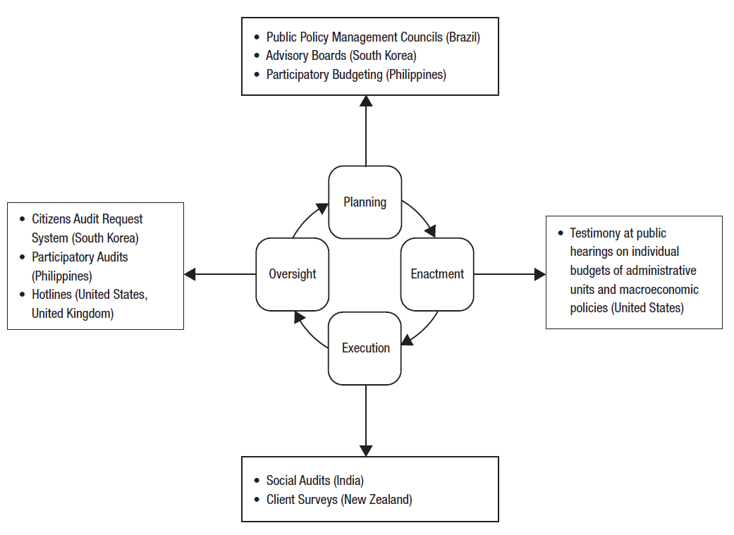
Algunos países han implementado prácticas de participación innovadoras

Slide 20
Por lo general, falta vigilancia formal
En más de la mitad de los países encuestados, las legislaturas carecen de acceso a investigadores independientes.
En un tercio de los países, las legislaturas no tienen suficiente tiempo para revisar el proyecto de presupuesto antes de su aprobación.
En la mayoría de los países, las entidades fiscalizadoras superiores tienen sistemas de aseguramiento de la calidad débiles o inexistentes.

Slide 21
De los 102 países encuestados, solo cuatro tienen un desempeño bueno en todos los pilares de la transparencia presupuestaria

Slide 22
Pocos países tienen un desempeño adecuado en todos los pilares de la rendición de cuentas presupuestaria
0 de 4 |  | 1 de 4 |  | 2 de 4 | 3 de 4 | 4 de 4
Afganistán Argelia Azerbaiyán Benín Bolivia Burkina Faso Camboya Camerún China Rep. Democrática del Congo Egipto Guinea Ecuatorial Fiyi Irak Jordania Líbano Liberia Marruecos | Mozambique Myanmar Papúa Nueva Guinea Qatar Ruanda Santo Tomé y Príncipe Arabia Saudita Sudán Tanzania Túnez Yemen Zambia Zimbabue | Albania Argentina Bangladesh Bosnia y Herzegovina Chad Croacia República Dominicana Ecuador Ghana Guatemala Honduras Hungría India Kazajistán Kenia República de Kirguistán Macedonia Malasia Mali | Namibia Nepal Nicaragua Níger Nigeria Pakistán Senegal Serbia Sierra Leona Eslovaquia España Sri Lanka Tailandia Timor Oriental Turquía Venezuela | Botsuana Bulgaria Chile Colombia Costa Rica El Salvador Indonesia Malaui México Mongolia Polonia Rumania Tayikistán Trinidad y Tobago Uganda Ucrania Reino Unido Vietnam | República Checa Francia Georgia Alemania Italia Nueva Zelanda Perú Filipinas Portugal Rusia Eslovenia Corea del Sur Suecia | Brasil Noruega Sudáfrica Estados Unidos
32 países
35 países
18 países
13 países
4 países
Nota: Adecuado se refiere a puntajes superiores a 60 en transparencia, participación y las dos mediciones que abarcan la vigilancia.

Slide 23
Mejorar la transparencia, la participación y la vigilancia
Recomendación 1: Publicar más información presupuestaria
Los países que tienen un puntaje de 40 o menos deberían poner más documentos presupuestarios a disposición del público.
Los países que tienen un puntaje de entre 41 y 60 deberían aumentar la exhaustividad de los documentos presupuestarios.
Recomendación 2: Institucionalizar las ganancias en transparencia
Recomendación 3: Brindar más oportunidades para la participación pública en el proceso presupuestario.
Establecer audiencias legislativas en las que el público pueda atestiguar.
Establecer mecanismos formales como la elaboración de presupuestos participativa y auditorías sociales.

Slide 24
Mejorar la transparencia, la participación y la vigilancia
Recomendación 4: Dar poder a las instituciones de vigilancia
Permitir que las legislaturas participen de manera significativa en los presupuestos brindando mejor acceso a investigación y capacidad analítica.
Apoyar a las entidades fiscalizadoras superiores para establecer sistemas de aseguramiento de la calidad y mejorar la precisión y la confiabilidad de sus informes.
Recomendación 5: Promover el desarrollo de ecosistemas presupuestarios integrados y responsables

Slide 25
Información de contacto
820 First Street, NE
Suite 510
Washington, DC 20002
Teléfono: +1-202-408-1080
Fax: +1-202-408-8173
Correo electrónico: info@internationalbudget.org

